Slide 1

Pengembangan Sistem Pengaduan Masyarakat Berbasis Web dalam Mendukung Implementasi
E-Government
Dosen
Ikbal Danu Setiawan, M. Kom

Slide 2



NAMA KELOMPOK 3
Rinaldi Agusta
19252630
Asyik Nawawi
19252609
Winda Fauli
19252585
A Irfan Ghazali
192526145
Rahmad Widyo U
19252653

Slide 3

CONTENTS
01
02
03
Pembukaan
Latar Belakang
Rumusan Masalah
04
05
06
Metode
Analisis
Implementasi
07
08
09
Hasil
Kesimpulan
Saran
10
11
Manajemen Tim
Penutup

Slide 4

PEMBUKAAN
Presentasi ini membahas pengembangan Sistem Pengaduan Masyarakat berbasis web
Sistem dirancang sebagai bentuk implementasi E-Government
Tujuan utama sistem adalah meningkatkan transparansi, akuntabilitas, dan partisipasi Masyarakat
Sistem dibangun menggunakan teknologi web modern berbasis client-server

Slide 5






LATAR BELAKANG
Perkembangan transformasi digital mendorong pemerintah menerapkan E-Government. Pengaduan masyarakat berperan sebagai sarana partisipasi publik dalam pengawasan layanan. Namun, sistem pengaduan konvensional masih lambat dan kurang transparan, sehingga diperlukan sistem pengaduan berbasis web yang mudah diakses, responsif, dan real-time.
Transformasi digital mendorong pemerintah menerapkan E-Government
Pengaduan masyarakat menjadi sarana partisipasi publik dalam pengawasan layanan
Sistem pengaduan konvensional masih lambat, tidak terintegrasi, dan kurang transparan
Teknologi web modern memungkinkan sistem pengaduan yang mudah diakses, responsif, dan real-time

Slide 6

RUMUSAN MASALAH
Project ini dirancang untuk menjawab permasalahan belum optimalnya sistem pengaduan masyarakat yang efektif dan transparan. Pengembangan sistem pengaduan masyarakat berbasis web bertujuan untuk mempermudah masyarakat dalam menyampaikan dan memantau pengaduan, serta membantu instansi dalam mengelola pengaduan secara terstruktur, efisien, dan akuntabel sehingga memberikan manfaat nyata bagi pengguna maupun organisasi.
Pengembangan sistem Pengaduan masyarakat berbasis web yang efektif dan scalable.
Menghasilkan sistem pengaduan masyarakat berbasis web yang berfungsi dengan baik dan siap digunakan.
Mendukung peningkatan transparansi, akuntabilitas, dan kualitas layanan publik berbasis E-Government.
Pengembangan terbatas pada sistem pengaduan berbasis web, tanpa aplikasi mobile dan integrasi eksternal.
1
2
3
4

Slide 7





METODE
Model pengembangan sistem menggunakan metode Waterfall.
Metode atau Pendekatan yang Digunakan
Metode yang digunakan adalah Waterfall dengan tahapan analisis, perancangan, implementasi, dan pengujian. Pengembangan sistem menggunakan Node.js, Express.js, React.js, PostgreSQL, serta UML. Metode ini dipilih karena terstruktur dan sesuai untuk kebutuhan sistem yang sudah jelas.
Analisis → Desain → Implementasi → Pengujian.
Metode ini lebih terstruktur dan sesuai kebutuhan yang sudah jelas.
Node.js, Express.js, React.js, PostgreSQL, UML.

Slide 8
ANALISIS & DESAIN
ANALISIS
DESAIN
ANALISIS
DESAIN
Analisis kebutuhan pengguna (User Requirement)
Analisis proses sistem (Use Case, Activity, dll.)
Desain struktur sistem (Class Diagram, ERD, dsb.)
Desain antarmuka (UI/UX) berdasarkan kebutuhan pengguna

Slide 9
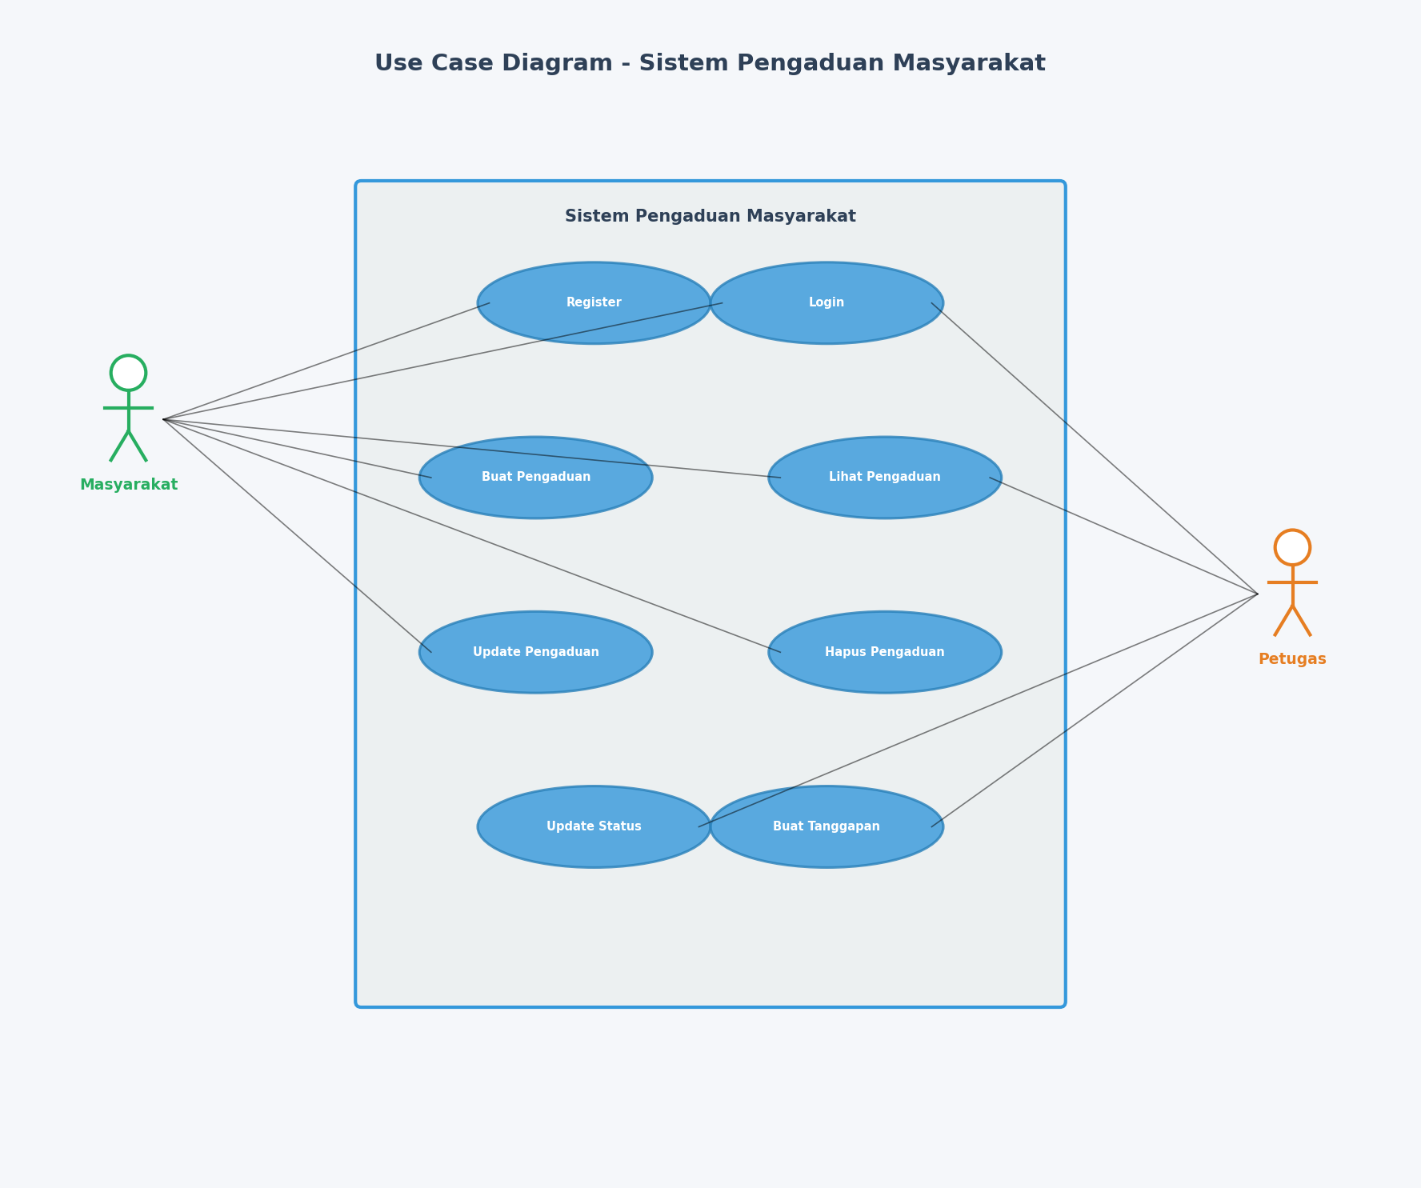
Use Case Diagram
Diagram Interaksi Pengguna (Masyarakat & Petugas)

Slide 10
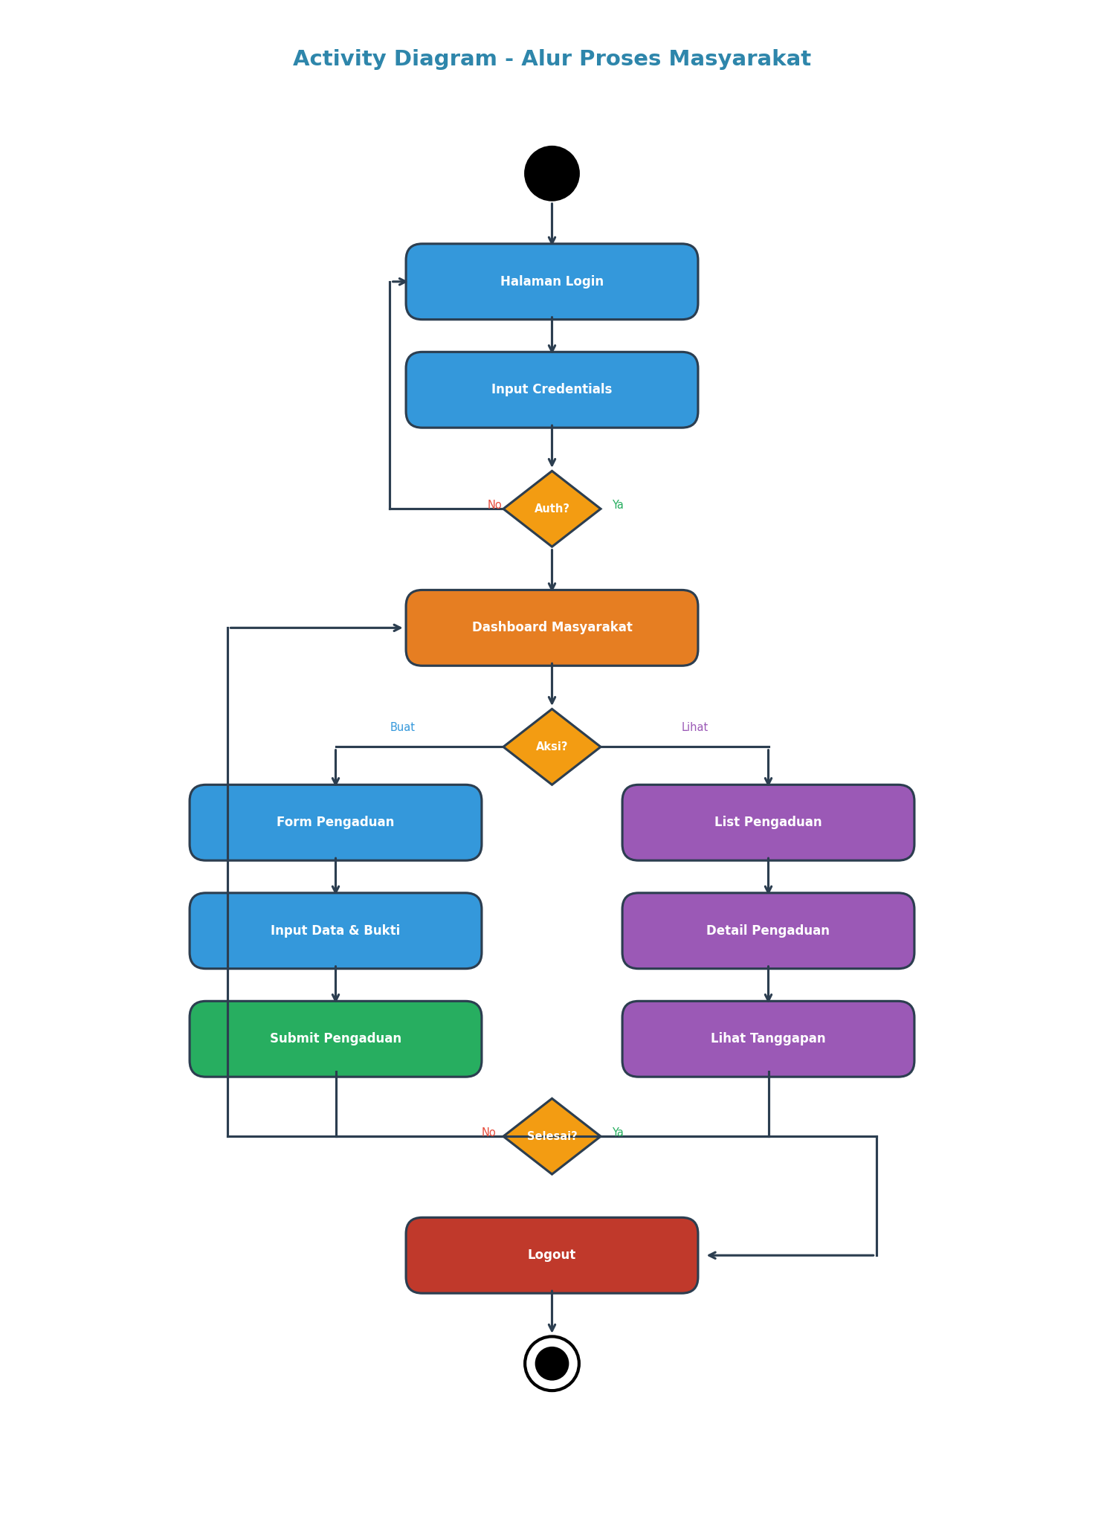
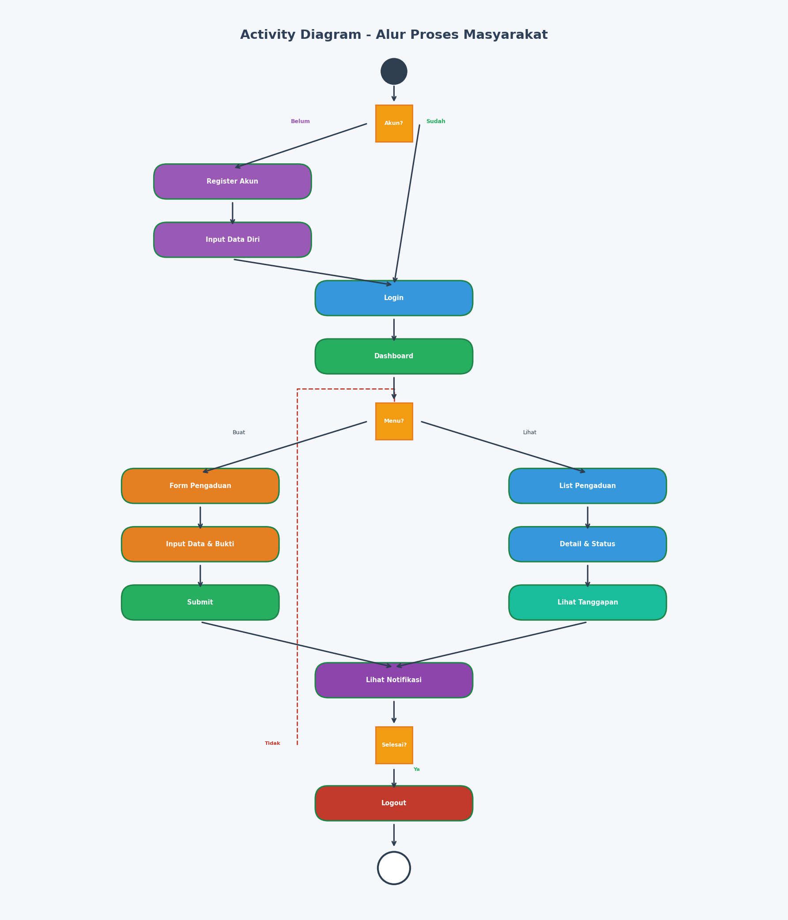
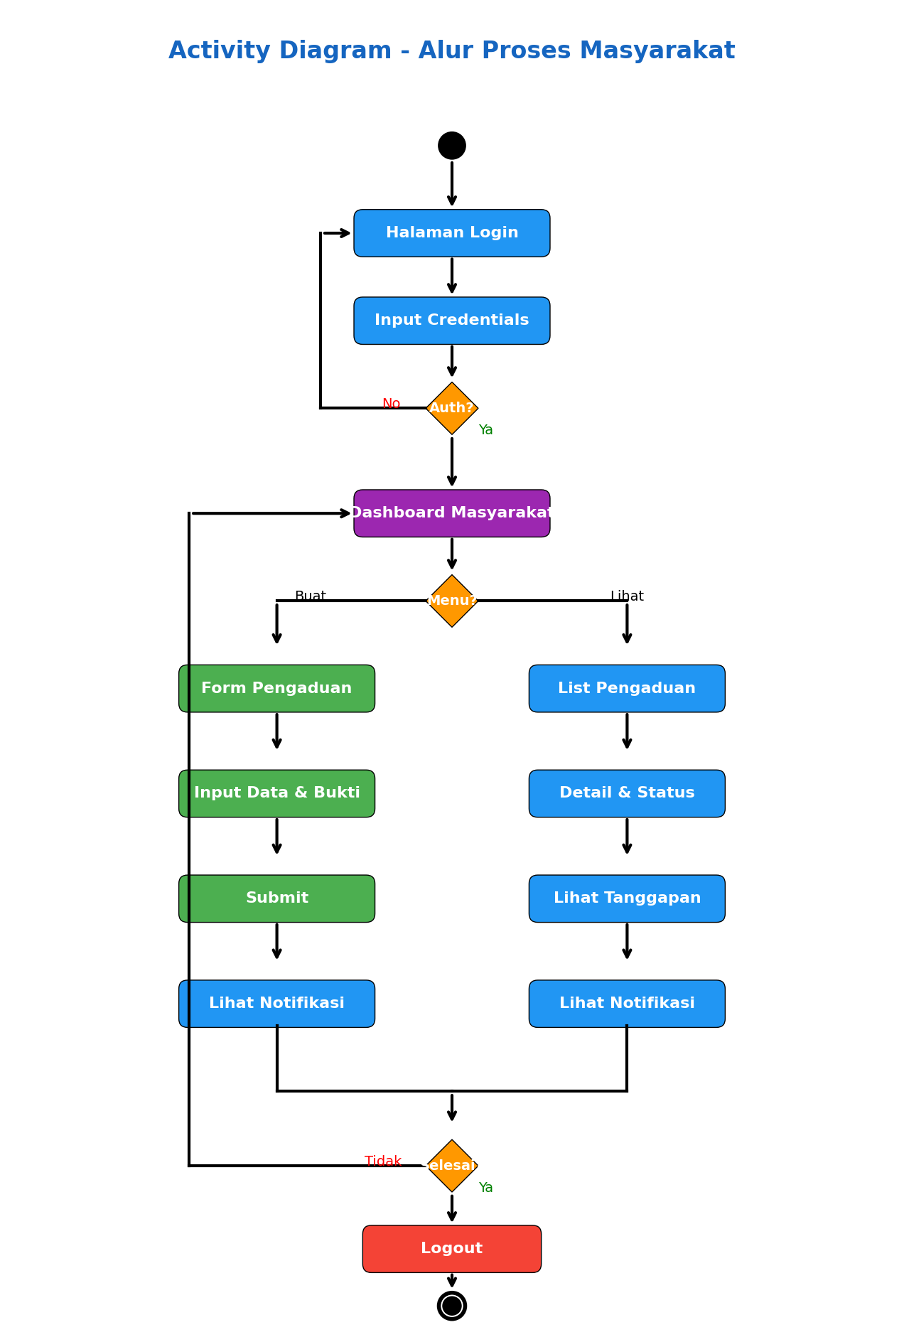
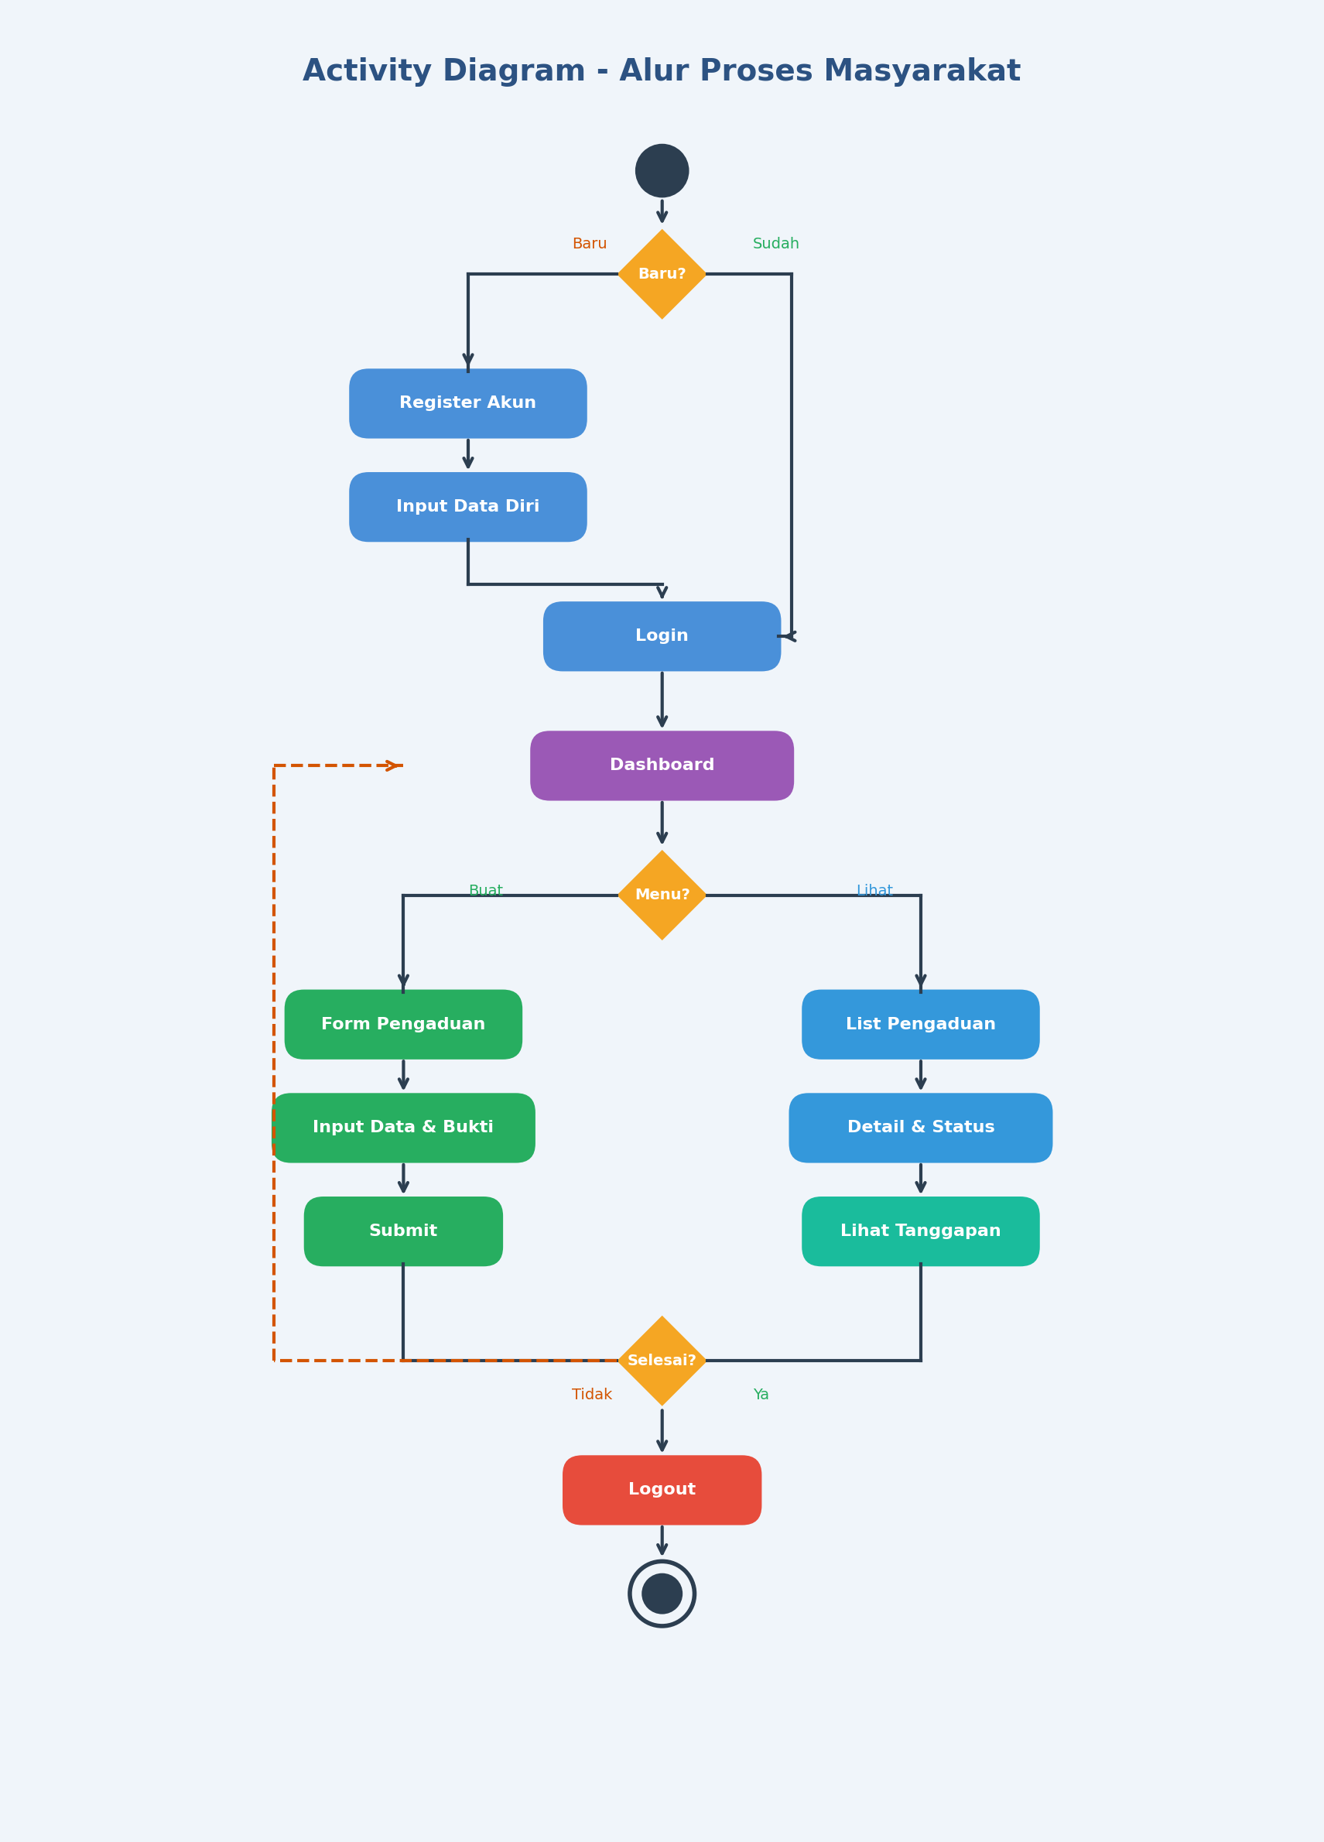
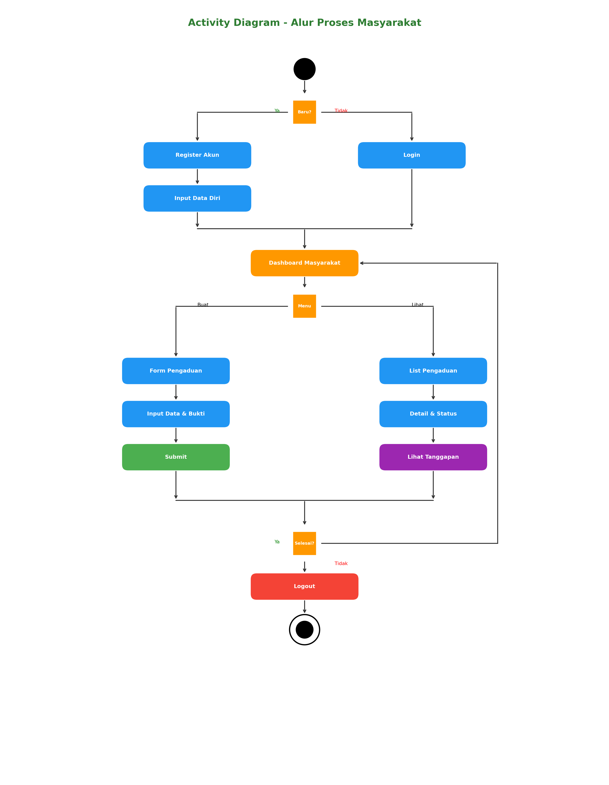
Activity Diagram - Masyarakat
Alur Proses untuk Masyarakat

Slide 11
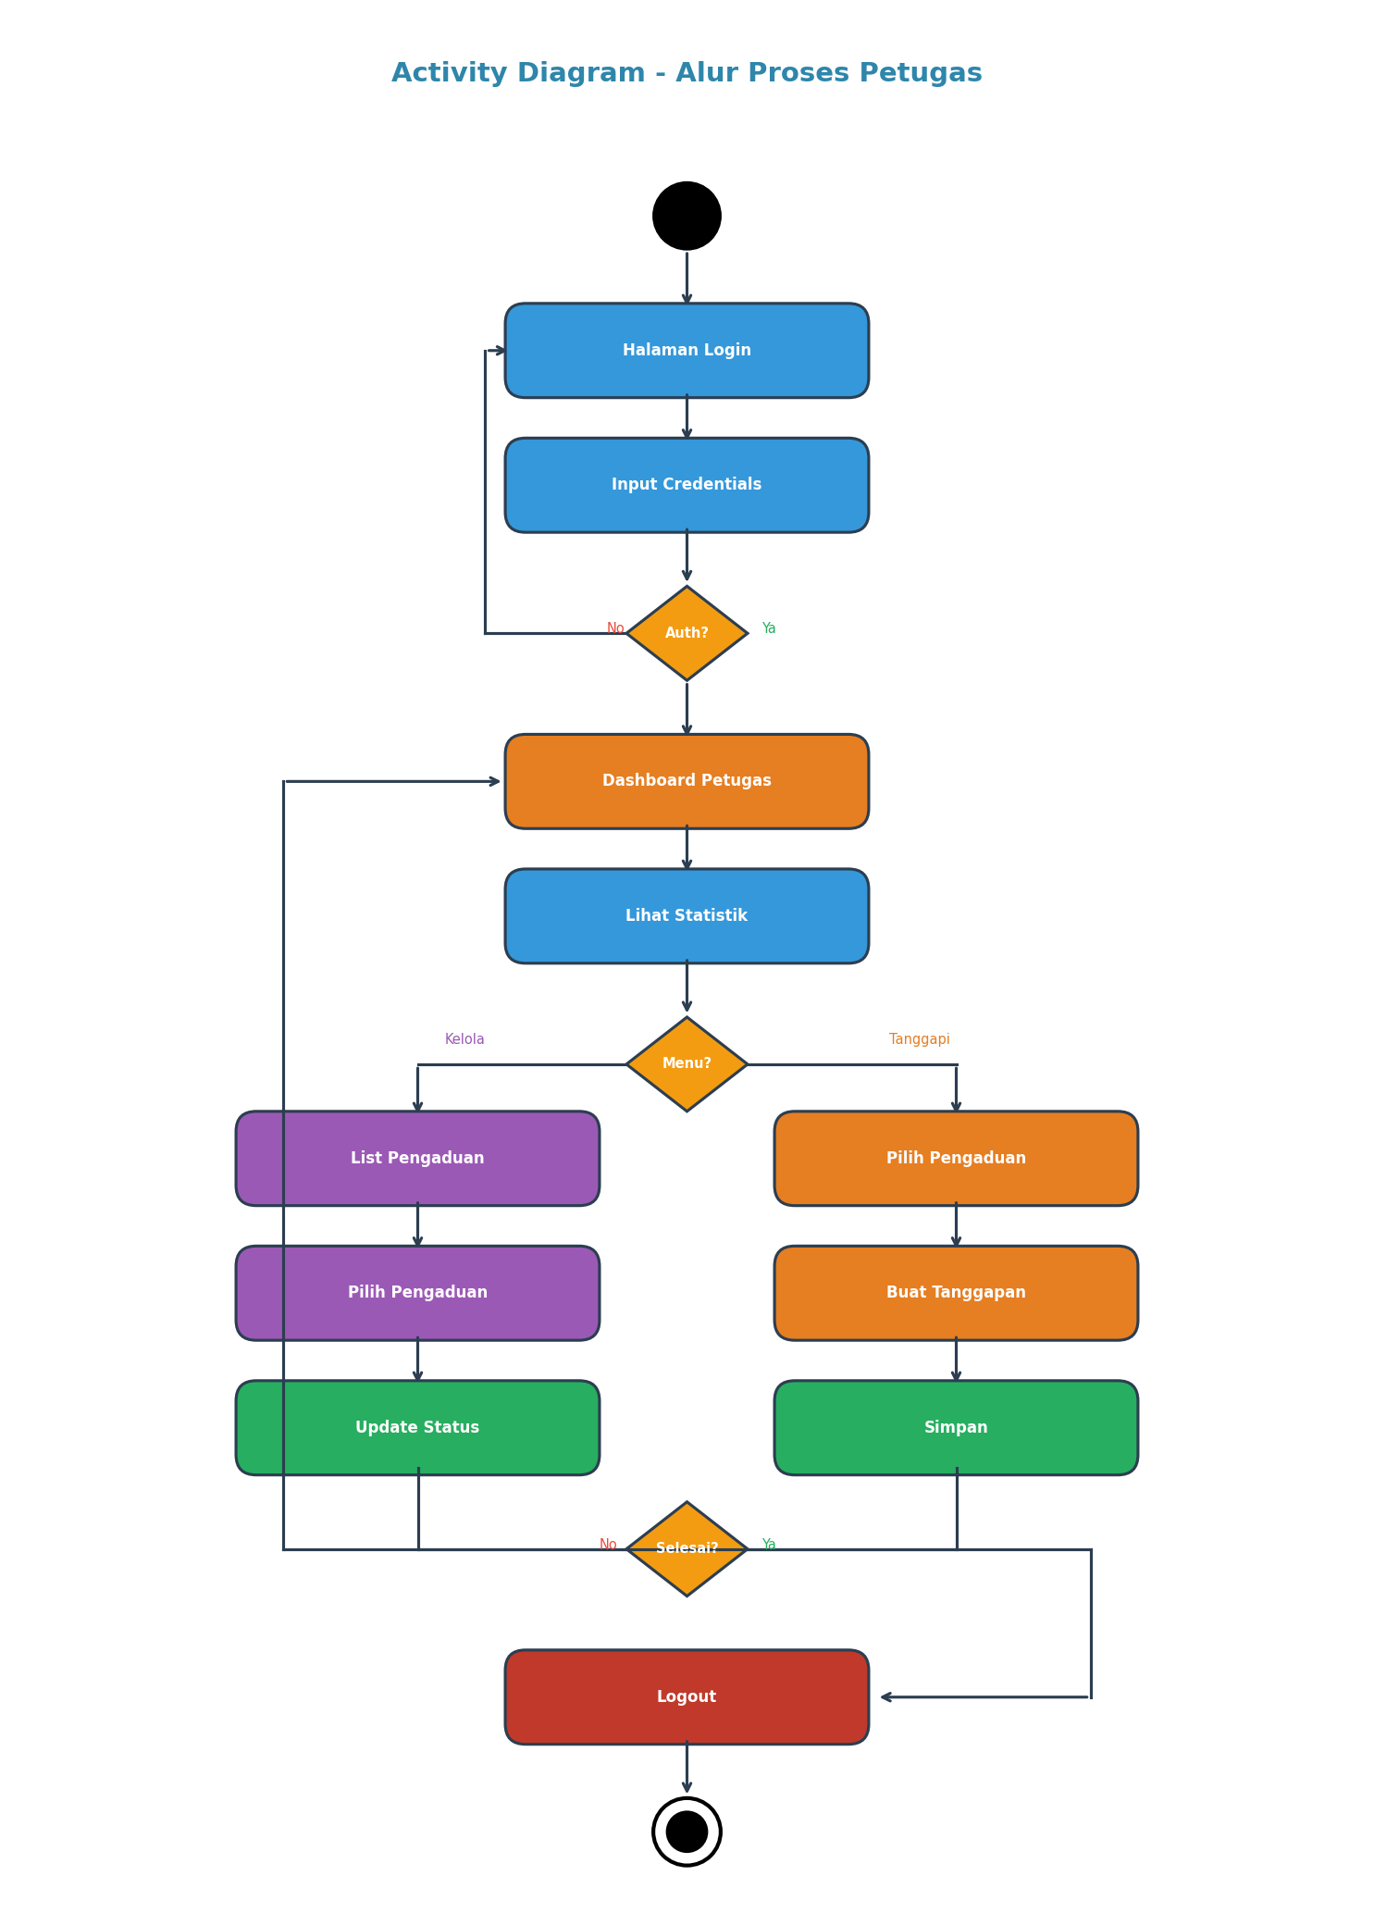
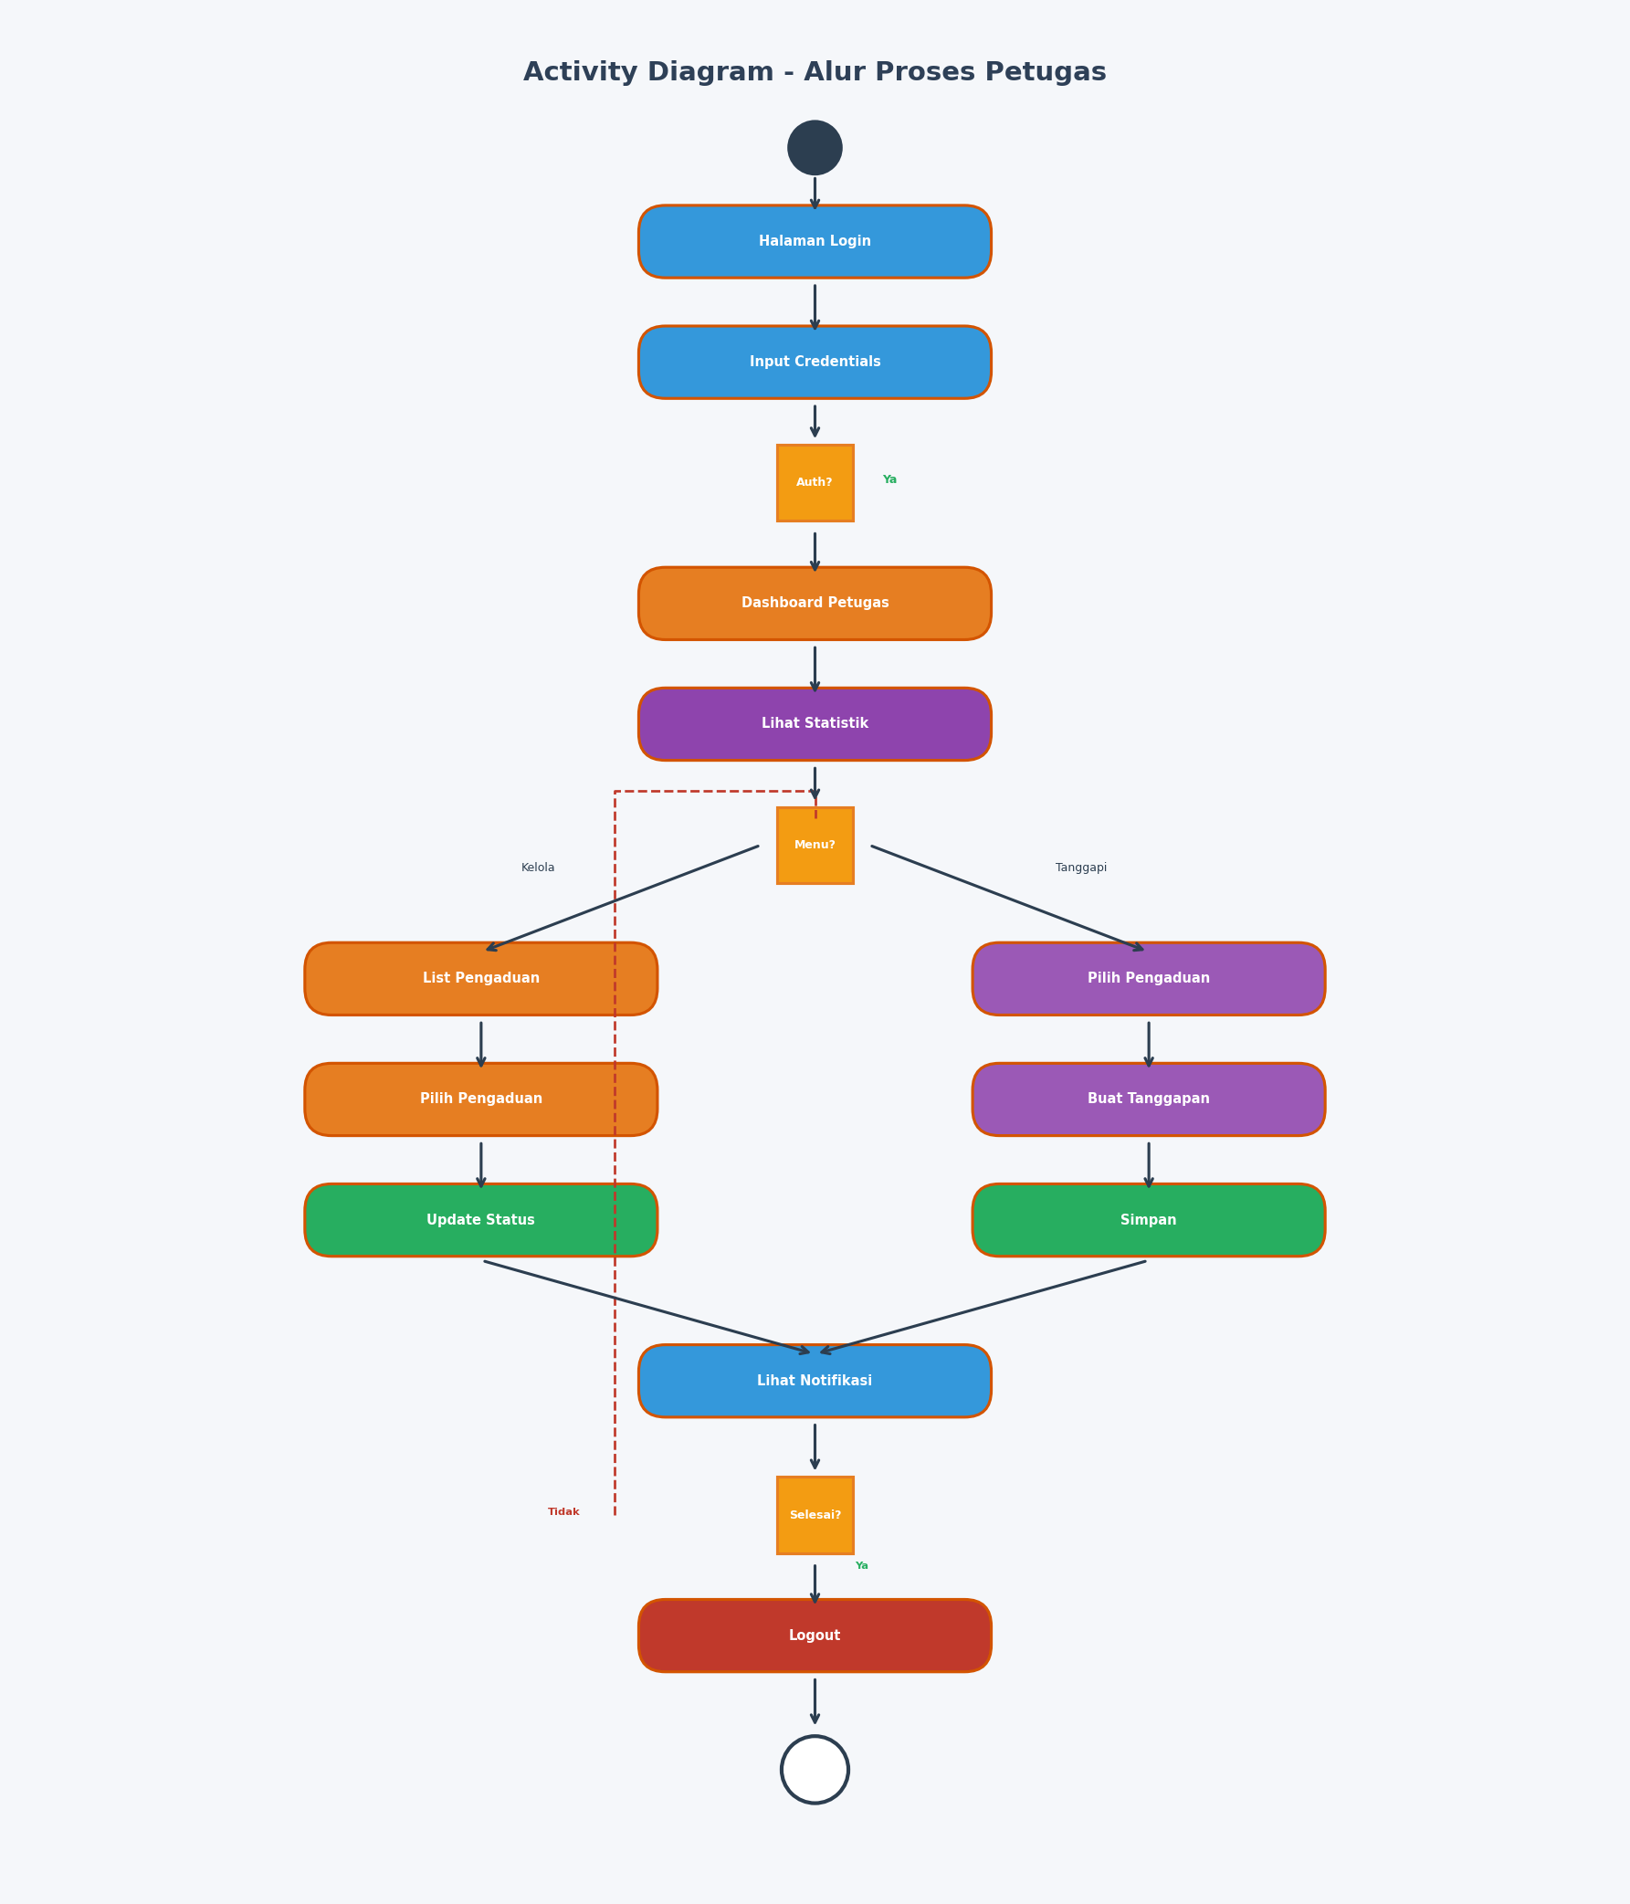
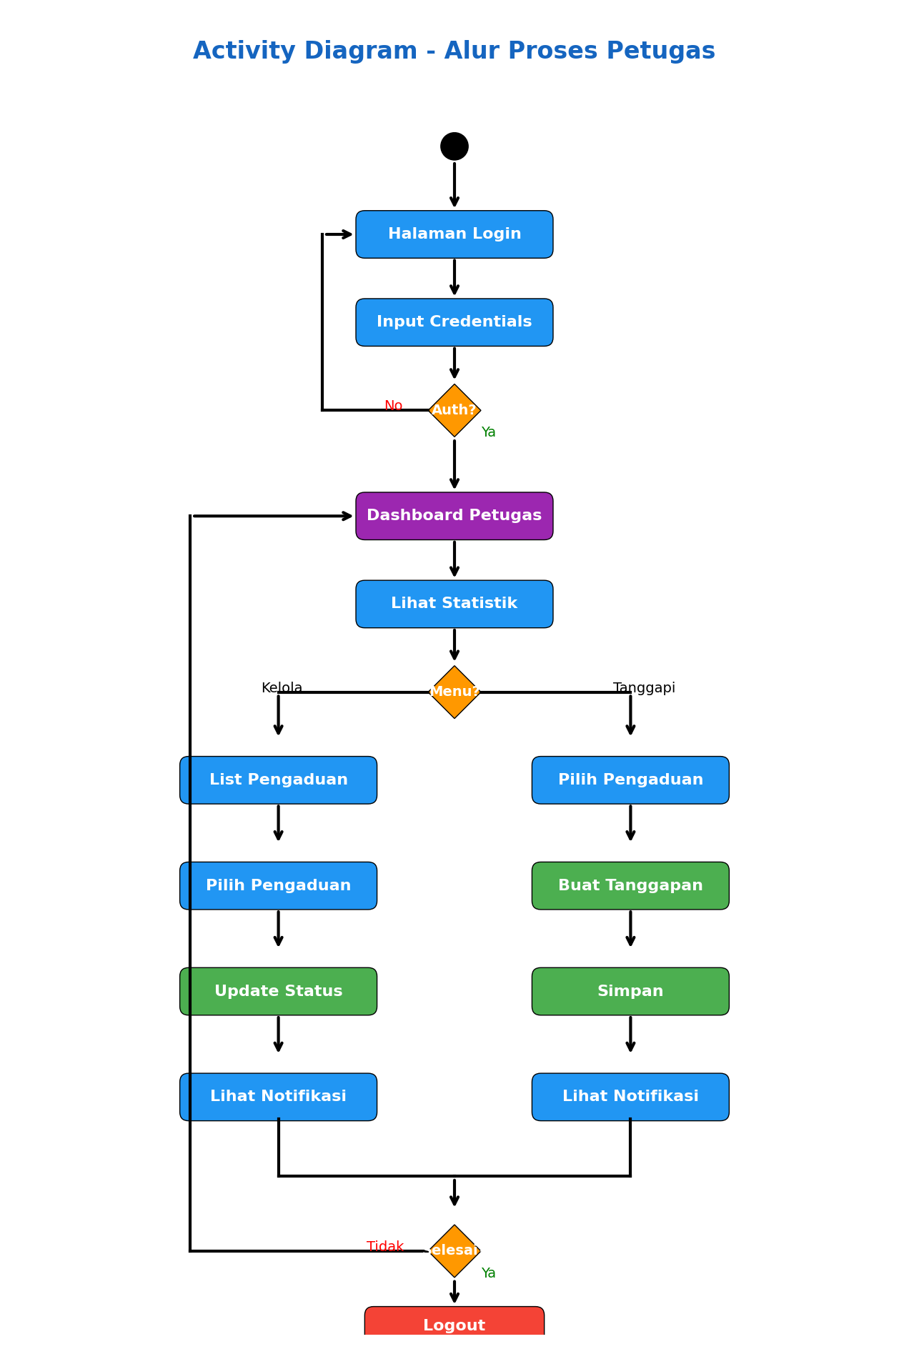
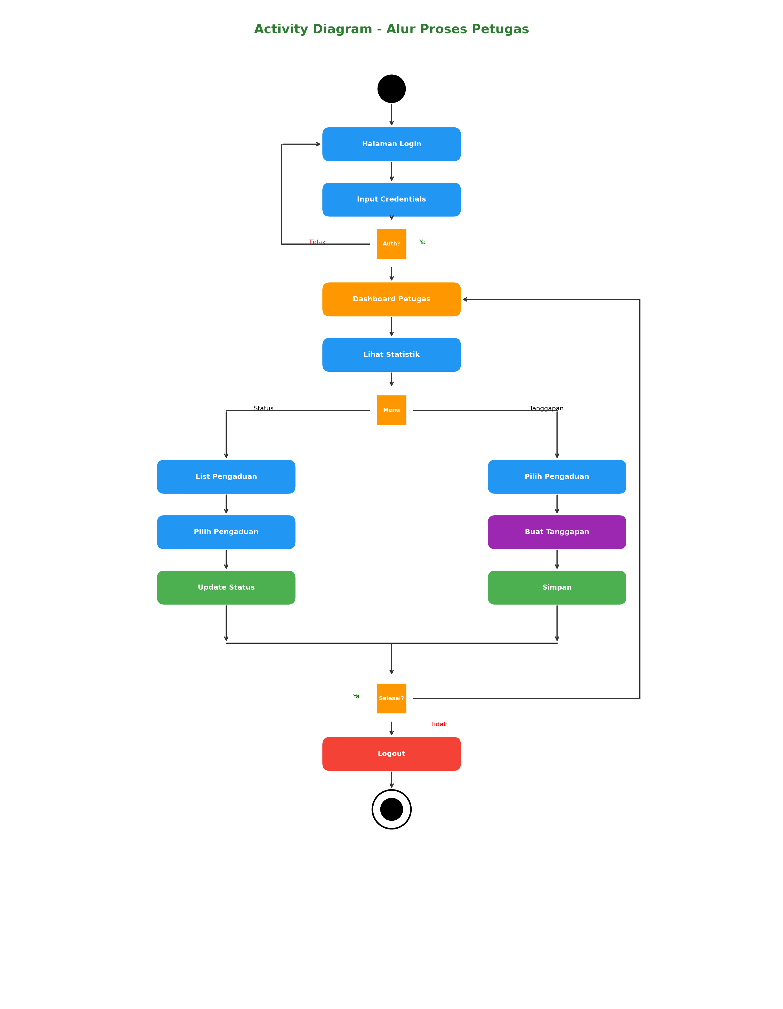
Activity Diagram - Petugas
Alur Proses untuk Petugas

Slide 12
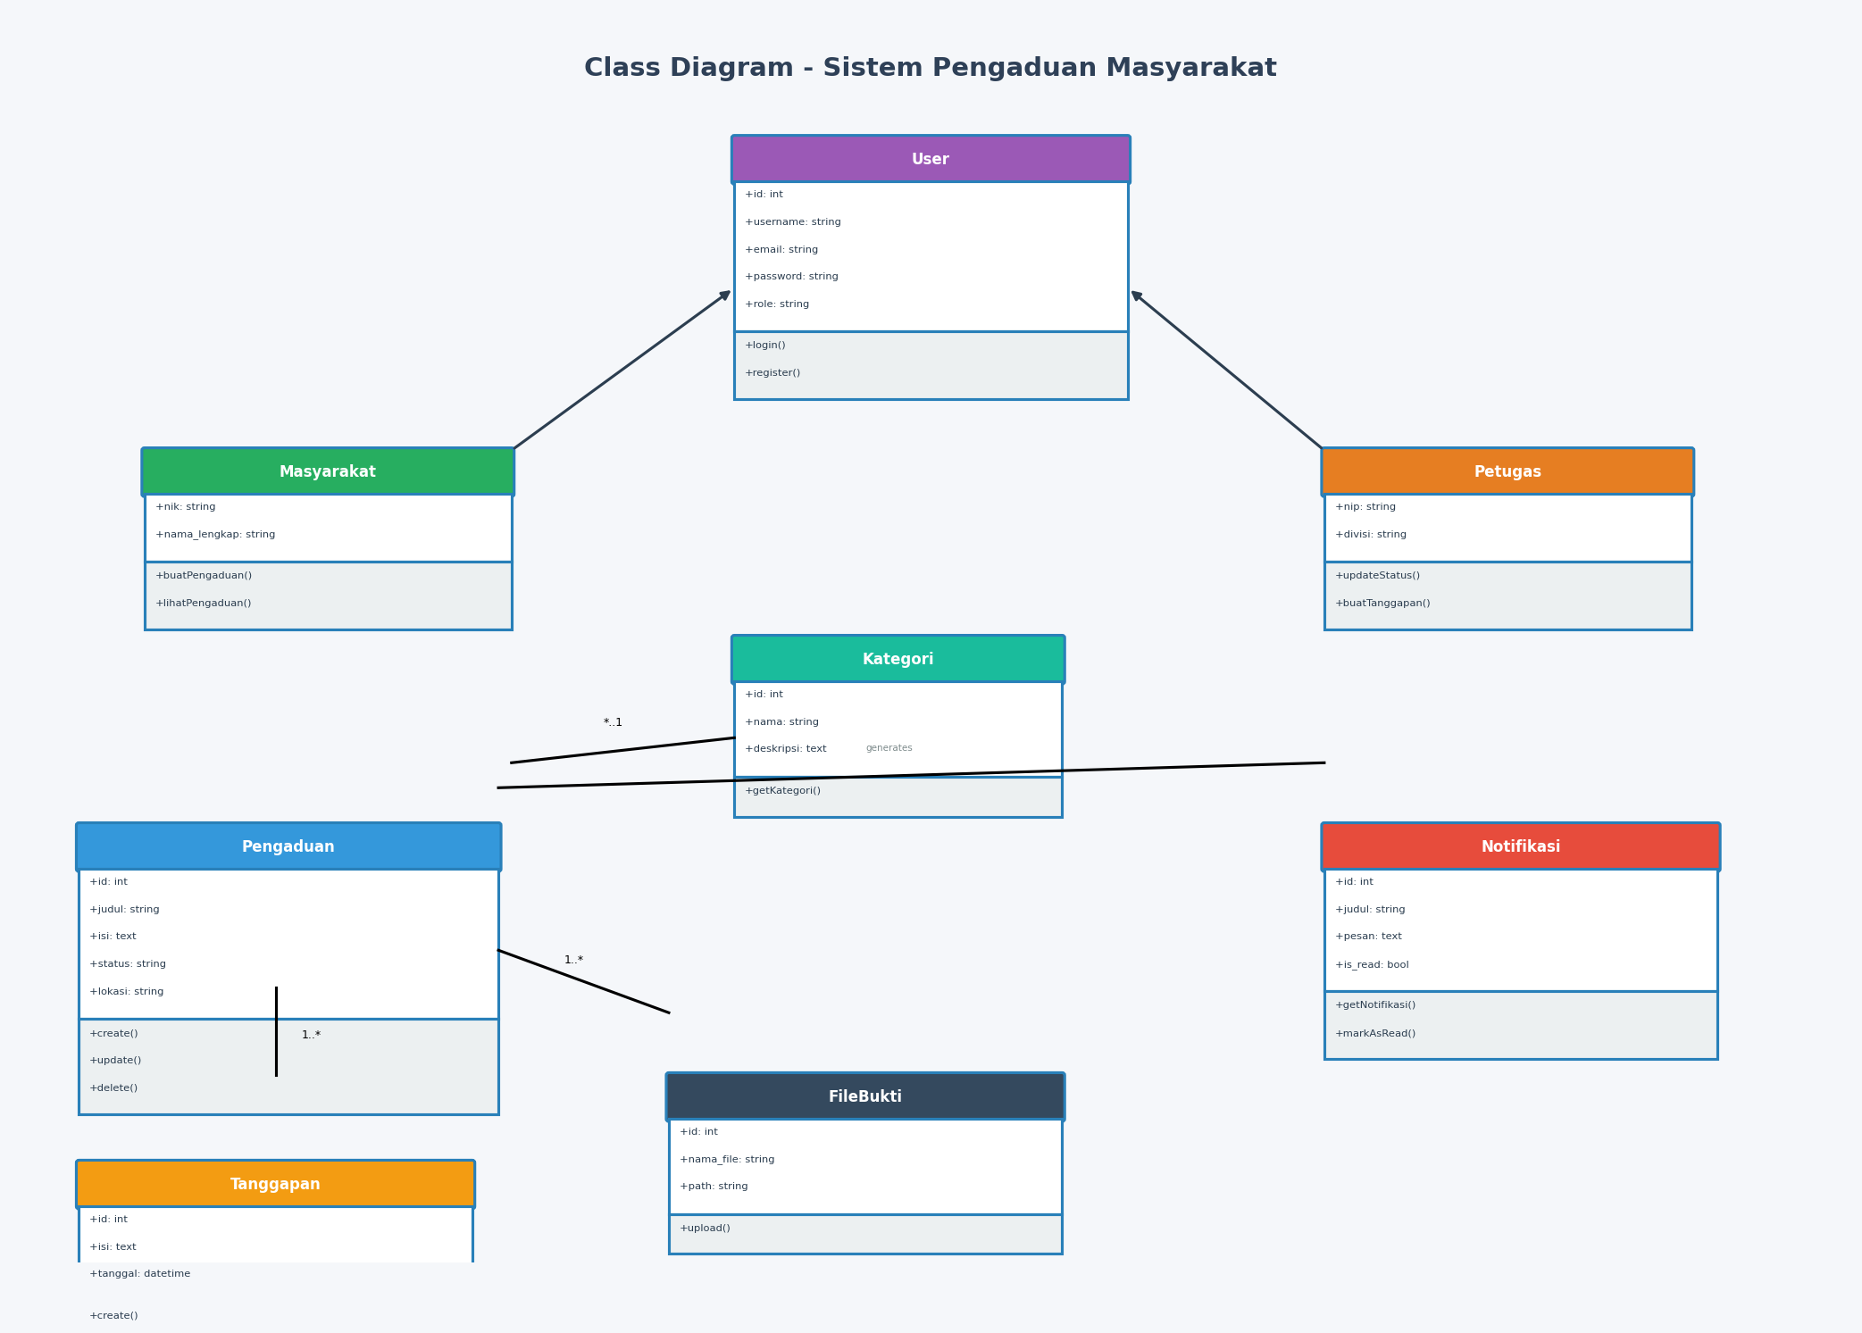
Class Diagram
Struktur Data Sistem (Masyarakat & Petugas)

Slide 13
HASIL PENGERJAAN
Realisasi kode program atau logika sistem
Tampilan antarmuka (UI) yang berhasil dibuat
IMPLEMENTASI
Dokumentasi hasil implementasi (screenshot, video, dll.)
Demonstrasi fitur utama yang telah berjalan

Slide 14
HASIL & PEMBAHASAN
1
Sistem berhasil dikembangkan sesuai tujuan awal untuk mendukung pengaduan masyarakat secara efektif dan transparan.
2
Fitur utama seperti pengaduan, pelacakan status, penanganan, dan laporan berjalan baik berdasarkan hasil pengujian.
3
Kendala meliputi notifikasi terbatas, belum terintegrasi dengan sistem lain, dan belum ada fitur real-time chat.

Slide 15





KESIMPULAN
Pengembangan
Arsitektur
Sistem pengaduan masyarakat berbasis web berhasil dikembangkan menggunakan Node.js, Express.js, React.js, dan PostgreSQL.
Arsitektur client-server memberikan fleksibilitas, skalabilitas, dan kemudahan pemeliharaan.
Fungsionalitas
Keamanan
Sistem mendukung proses pengaduan lengkap dari registrasi hingga penyelesaian, dilengkapi notifikasi dan rating.
Keamanan sistem diterapkan melalui JWT authentication dan password hashing.

Slide 16

SARAN
Integrasi Multi-Channel & Mobile: Menambahkan notifikasi
WhatsApp/SMS/email serta
pengembangan aplikasi mobile.
Integrasi API: Mengembangkan API untuk terhubung dengan sistem
e-government lain.
1
2
Analitik & Dashboard: Menyediakan
dashboard analitik untuk mendukung pengambilan keputusan.
Fitur Cerdas & Interaktif:
Menerapkan AI untuk kategorisasi
pengaduan dan chat real-time.
3
4

Slide 17

MANAJEMEN TIM KERJA
KOMUNIKASI
HAMBATAN
Diskusi dan koordinasi dilakukan melalui Google Meet.
Perbedaan jadwal diatasi dengan diskusi rutin via Google Meet.
TUGAS
KINERJA
Tugas dibagi sesuai peran: analisis, pengembangan, dan pengujian.
Tim bekerja efektif dan sesuai rencana.

Slide 18
03
THANK YOU

